Slide 1
ΗΛΕΚΤΡΟΝΙΚΟ ΕΜΠΟΡΙΟ
Ελληνική Δημοκρατία
Τεχνολογικό Εκπαιδευτικό Ίδρυμα Ηπείρου
Ενότητα 8 : Χρήση Πινάκων στο Ηλεκτρονικό εμπόριο (ΙΙ)
Ιωάννης Τσούλος

Slide 2
Ανοιχτά Ακαδημαϊκά Μαθήματα στο ΤΕΙ Ηπείρου
Τμήμα Μηχανικών Πληροφορικής ΤΕ
Ηλεκτρονικό εμπόριο
Ενότητα 8 : Χρήση Πινάκων στο Ηλεκτρονικό εμπόριο (ΙΙ)
Ιωάννης Τσούλος
Επίκουρος Καθηγητής
Άρτα, 2015

Slide 3
Άδειες Χρήσης
ΗΛΕΚΤΡΟΝΙΚΟ ΕΜΠΟΡΙΟ, Ενότητα 8, ΤΜΗΜΑ ΜΗΧΑΝΙΚΩΝ ΠΛΗΡΟΦΟΡΙΚΗΣ ΤΕ,
ΤΕΙ ΗΠΕΙΡΟΥ- Ανοιχτά Ακαδημαϊκά Μαθήματα στο ΤΕΙ Ηπείρου
Το παρόν εκπαιδευτικό υλικό υπόκειται σε άδειες χρήσης Creative Commons.
Για εκπαιδευτικό υλικό, όπως εικόνες, που υπόκειται σε άλλου τύπου άδειας χρήσης, η άδεια χρήσης αναφέρεται ρητώς.

Slide 4
Χρηματοδότηση
ΗΛΕΚΤΡΟΝΙΚΟ ΕΜΠΟΡΙΟ, Ενότητα 8, ΤΜΗΜΑ ΜΗΧΑΝΙΚΩΝ ΠΛΗΡΟΦΟΡΙΚΗΣ ΤΕ,
ΤΕΙ ΗΠΕΙΡΟΥ- Ανοιχτά Ακαδημαϊκά Μαθήματα στο ΤΕΙ Ηπείρου
Το έργο υλοποιείται στο πλαίσιο του Επιχειρησιακού Προγράμματος «Εκπαίδευση και Δια Βίου Μάθηση» και συγχρηματοδοτείται από την Ευρωπαϊκή Ένωση (Ευρωπαϊκό Κοινωνικό Ταμείο) και από εθνικούς πόρους.
Το έργο «Ανοικτά Ακαδημαϊκά Μαθήματα στο TEI Ηπείρου» έχει χρηματοδοτήσει μόνο τη αναδιαμόρφωση του εκπαιδευτικού υλικού.
Το παρόν εκπαιδευτικό υλικό έχει αναπτυχθεί στα πλαίσια του εκπαιδευτικού έργου του διδάσκοντα.

Slide 5
Σκοποί ενότητας
ΗΛΕΚΤΡΟΝΙΚΟ ΕΜΠΟΡΙΟ, Ενότητα 8, ΤΜΗΜΑ ΜΗΧΑΝΙΚΩΝ ΠΛΗΡΟΦΟΡΙΚΗΣ ΤΕ,
ΤΕΙ ΗΠΕΙΡΟΥ- Ανοιχτά Ακαδημαϊκά Μαθήματα στο ΤΕΙ Ηπείρου
Πλοήγηση σε πίνακες της PHP μέσω της συνάρτησης
n_array(value,array) και εφαρμογή πράξεων μεταξύ των.

Slide 6
Περιεχόμενα ενότητας
ΗΛΕΚΤΡΟΝΙΚΟ ΕΜΠΟΡΙΟ, Ενότητα 8, ΤΜΗΜΑ ΜΗΧΑΝΙΚΩΝ ΠΛΗΡΟΦΟΡΙΚΗΣ ΤΕ,
ΤΕΙ ΗΠΕΙΡΟΥ- Ανοιχτά Ακαδημαϊκά Μαθήματα στο ΤΕΙ Ηπείρου
Πλοήγηση σε πίνακες
Η συνάρτηση n_array(value,array)
Πράξεις μεταξύ πινάκων

Slide 7
Χρήση Διατάξεων

Slide 8
Ηλεκτρονικό Εμπόριο
Χρήση Πινάκων στο Ηλεκτρονικό εμπόριο (ΙΙ)

Slide 9
Πλοήγηση σε πίνακες
ΗΛΕΚΤΡΟΝΙΚΟ ΕΜΠΟΡΙΟ, Ενότητα 8, ΤΜΗΜΑ ΜΗΧΑΝΙΚΩΝ ΠΛΗΡΟΦΟΡΙΚΗΣ ΤΕ,
ΤΕΙ ΗΠΕΙΡΟΥ- Ανοιχτά Ακαδημαϊκά Μαθήματα στο ΤΕΙ Ηπείρου
Με τον όρο πλοήγηση σε πίνακες εννοούμε την ενέργεια που κάνουμε να κινηθούμε από την μία άκρη ενός πίνακα στην άλλη.
Οι πίνακες στην PHP δεν είναι πίνακες με την έννοια του όρου που τον συναντάμε στις άλλες διαδικασιακές γλώσσες.
Πρόκειται για γραμμικές λίστες οι οποίες διαθέτουν κάποιον δείκτη θέσεως που δείχνει και την τρέχουσα θέση στην οποία κάνουμε κάποια συγκεκριμένη πράξη π.χ. έναν έλεγχο.

Slide 10
Πλοήγηση σε πίνακες
ΗΛΕΚΤΡΟΝΙΚΟ ΕΜΠΟΡΙΟ, Ενότητα 8, ΤΜΗΜΑ ΜΗΧΑΝΙΚΩΝ ΠΛΗΡΟΦΟΡΙΚΗΣ ΤΕ,
ΤΕΙ ΗΠΕΙΡΟΥ- Ανοιχτά Ακαδημαϊκά Μαθήματα στο ΤΕΙ Ηπείρου
Η απλούστερη ενέργεια που θέλουμε να κάνουμε σε έναν πίνακα είναι να ψάξουμε για ένα στοιχείο σε αυτόν. Η πρώτη συνάρτηση που το κάνει αυτό είναι η in_array(value,array).
Η πρώτη της παράμετρος είναι η τιμή για την οποία ψάχνουμε
η δεύτερη παράμετρος είναι ο πίνακας στον οποίο γίνεται η έρευνα. Η συνάρτηση αυτή επιστρέφει TRUE ή FALSE, ανάλογα με το αν υπάρχει στον πίνακα η τιμή ή όχι.
αν και αυτή η συνάρτηση είναι αρκετά απλή στην σκέψη και στην λειτουργία δεν μας δίνει την θέση στην οποία βρίσκεται το στοιχείο στον πίνακα. Αυτό γίνεται με την συνάρτηση array_search(value,array).

Slide 11
Πλοήγηση σε πίνακες
ΗΛΕΚΤΡΟΝΙΚΟ ΕΜΠΟΡΙΟ, Ενότητα 8, ΤΜΗΜΑ ΜΗΧΑΝΙΚΩΝ ΠΛΗΡΟΦΟΡΙΚΗΣ ΤΕ,
ΤΕΙ ΗΠΕΙΡΟΥ- Ανοιχτά Ακαδημαϊκά Μαθήματα στο ΤΕΙ Ηπείρου
Η συνάρτηση αυτή ψάχνει για το στοιχείο value
στον πίνακα array και θα επιστρέψει αν υπάρχει το κλειδί (ή θέση) αυτού του στοιχείου στον πίνακα.
Επειδή οι πίνακες είναι στην ουσία γραμμικές λίστες, υπάρχει κάποιος τρόπος να της διατρέξουμε από την αρχή μέχρι το τέλος.
Αυτήν την λειτουργία κάνει η συνάρτηση next(array), η οποία επιστρέφει το επόμενο στοιχείο σε έναν πίνακα και ταυτόχρονα μετακινεί τον δείκτη θέσεως του πίνακα κατά 1 στοιχείο.
Αν έχουμε φτάσει στο τέλος του πίνακα η συνάρτηση αυτή επιστρέφει FALSE.

Slide 12
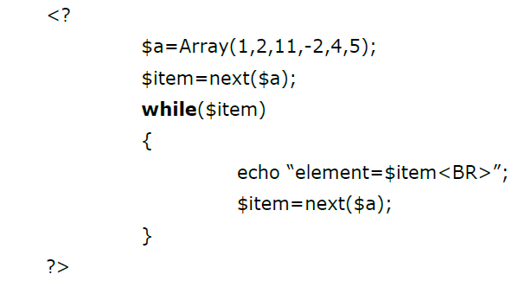
Πλοήγηση σε πίνακες
ΗΛΕΚΤΡΟΝΙΚΟ ΕΜΠΟΡΙΟ, Ενότητα 8, ΤΜΗΜΑ ΜΗΧΑΝΙΚΩΝ ΠΛΗΡΟΦΟΡΙΚΗΣ ΤΕ,
ΤΕΙ ΗΠΕΙΡΟΥ- Ανοιχτά Ακαδημαϊκά Μαθήματα στο ΤΕΙ Ηπείρου

Slide 13
Πλοήγηση σε πίνακες
ΗΛΕΚΤΡΟΝΙΚΟ ΕΜΠΟΡΙΟ, Ενότητα 8, ΤΜΗΜΑ ΜΗΧΑΝΙΚΩΝ ΠΛΗΡΟΦΟΡΙΚΗΣ ΤΕ,
ΤΕΙ ΗΠΕΙΡΟΥ- Ανοιχτά Ακαδημαϊκά Μαθήματα στο ΤΕΙ Ηπείρου
Το προηγούμενο πρόγραμμα όσο απλό και αν φαίνεται έχει ένα ελάττωμα: δεν τυπώνει το πρώτο στοιχείο του πίνακα, αλλά το παρακάμπτει.
Αυτό γίνεται επειδή η next() περνά αμέσως στο επόμενο στοιχείο του πίνακα.
Αν θέλουμε να παίρνουμε κάθε φορά το τρέχον στοιχείο σε έναν πίνακα, τότε πρέπει να χρησιμοποιήσουμε την συνάρτηση current(array) η οποία επιστρέφει το στοιχείο σε εκείνη την θέση του πίνακα που βρισκόμαστε.

Slide 14
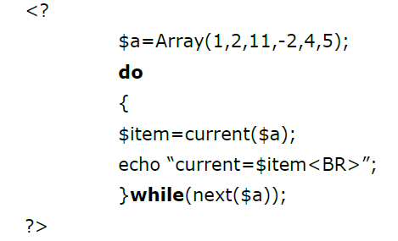
Πλοήγηση σε πίνακες
ΗΛΕΚΤΡΟΝΙΚΟ ΕΜΠΟΡΙΟ, Ενότητα 8, ΤΜΗΜΑ ΜΗΧΑΝΙΚΩΝ ΠΛΗΡΟΦΟΡΙΚΗΣ ΤΕ,
ΤΕΙ ΗΠΕΙΡΟΥ- Ανοιχτά Ακαδημαϊκά Μαθήματα στο ΤΕΙ Ηπείρου
Το προηγούμενο παράδειγμα γραμμένο σωστά έχει ως ακολούθως:

Slide 15
Πλοήγηση σε πίνακες
ΗΛΕΚΤΡΟΝΙΚΟ ΕΜΠΟΡΙΟ, Ενότητα 8, ΤΜΗΜΑ ΜΗΧΑΝΙΚΩΝ ΠΛΗΡΟΦΟΡΙΚΗΣ ΤΕ,
ΤΕΙ ΗΠΕΙΡΟΥ- Ανοιχτά Ακαδημαϊκά Μαθήματα στο ΤΕΙ Ηπείρου
Αν δεν θέλουμε να περάσουμε από όλα τα στοιχεία ενός πίνακα, αλλά απλά να πάμε στο τέλος του, τότε μπορούμε να χρησιμοποιήσουμε:
την συνάρτηση end(), η οποία επιστρέφει το τελευταίο στοιχείο στον πίνακα και μετακινεί τον δείκτη του πίνακα στην τελευταία θέση του.
Όμοια με την συνάρτηση next() υπάρχει και η prev() η οποία δίνει το προηγούμενο στοιχείο σε έναν πίνακα και επιστρέφει FALSE όταν φτάσουμε στην αρχή του πίνακα.

Slide 16
Πράξεις μεταξύ πινάκων
ΗΛΕΚΤΡΟΝΙΚΟ ΕΜΠΟΡΙΟ, Ενότητα 8, ΤΜΗΜΑ ΜΗΧΑΝΙΚΩΝ ΠΛΗΡΟΦΟΡΙΚΗΣ ΤΕ,
ΤΕΙ ΗΠΕΙΡΟΥ- Ανοιχτά Ακαδημαϊκά Μαθήματα στο ΤΕΙ Ηπείρου
Έκτος από την πλοήγηση σε έναν πίνακα πολύ σημαντικό είναι να εξετάσουμε και τις συναρτήσεις για πράξεις μεταξύ πινάκων.

Slide 17
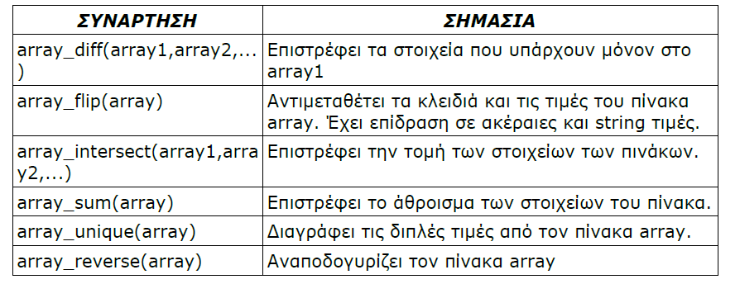
Πράξεις μεταξύ πινάκων
ΗΛΕΚΤΡΟΝΙΚΟ ΕΜΠΟΡΙΟ, Ενότητα 8, ΤΜΗΜΑ ΜΗΧΑΝΙΚΩΝ ΠΛΗΡΟΦΟΡΙΚΗΣ ΤΕ,
ΤΕΙ ΗΠΕΙΡΟΥ- Ανοιχτά Ακαδημαϊκά Μαθήματα στο ΤΕΙ Ηπείρου

Slide 18
ΗΛΕΚΤΡΟΝΙΚΟ ΕΜΠΟΡΙΟ, Ενότητα 8, ΤΜΗΜΑ ΜΗΧΑΝΙΚΩΝ ΠΛΗΡΟΦΟΡΙΚΗΣ ΤΕ,
ΤΕΙ ΗΠΕΙΡΟΥ- Ανοιχτά Ακαδημαϊκά Μαθήματα στο ΤΕΙ Ηπείρου
Σημειώματα

Slide 19
Σημείωμα Αδειοδότησης
ΗΛΕΚΤΡΟΝΙΚΟ ΕΜΠΟΡΙΟ, Ενότητα 8, ΤΜΗΜΑ ΜΗΧΑΝΙΚΩΝ ΠΛΗΡΟΦΟΡΙΚΗΣ ΤΕ,
ΤΕΙ ΗΠΕΙΡΟΥ- Ανοιχτά Ακαδημαϊκά Μαθήματα στο ΤΕΙ Ηπείρου
Το παρόν υλικό διατίθεται με τους όρους της άδειας χρήσης Creative Commons Αναφορά Δημιουργού-Μη Εμπορική Χρήση-Όχι Παράγωγα Έργα 4.0 Διεθνές [1] ή μεταγενέστερη. Εξαιρούνται τα αυτοτελή έργα τρίτων π.χ. φωτογραφίες, Διαγράμματα κ.λ.π., τα οποία εμπεριέχονται σε αυτό και τα οποία αναφέρονται μαζί με τους όρους χρήσης τους στο «Σημείωμα Χρήσης Έργων Τρίτων».
Ο δικαιούχος μπορεί να παρέχει στον αδειοδόχο ξεχωριστή άδεια να χρησιμοποιεί το έργο για εμπορική χρήση, εφόσον αυτό του ζητηθεί.
[1]
http://creativecommons.org/licenses/by-nc-nd/4.0/deed.el

Slide 20
Σημείωμα Αναφοράς
ΗΛΕΚΤΡΟΝΙΚΟ ΕΜΠΟΡΙΟ, Ενότητα 8, ΤΜΗΜΑ ΜΗΧΑΝΙΚΩΝ ΠΛΗΡΟΦΟΡΙΚΗΣ ΤΕ,
ΤΕΙ ΗΠΕΙΡΟΥ- Ανοιχτά Ακαδημαϊκά Μαθήματα στο ΤΕΙ Ηπείρου
Copyright Τεχνολογικό Ίδρυμα Ηπείρου. Ιωάννης Τσούλος.
Ηλεκτρονικό Εμπόριο.
Έκδοση: 1.0 Άρτα, 2015.
Διαθέσιμο από τη δικτυακή διεύθυνση:
http://eclass.teiep.gr/courses/COMP100/

Slide 21
ΗΛΕΚΤΡΟΝΙΚΟ ΕΜΠΟΡΙΟ, Ενότητα 8, ΤΜΗΜΑ ΜΗΧΑΝΙΚΩΝ ΠΛΗΡΟΦΟΡΙΚΗΣ ΤΕ
ΤΕΙ ΗΠΕΙΡΟΥ- Ανοιχτά Ακαδημαϊκά Μαθήματα στο ΤΕΙ Ηπείρου
Τέλος Ενότητας
Επεξεργασία: Βαΐτσα Τσακστάρα
Άρτα, 2015

Slide 22
ΗΛΕΚΤΡΟΝΙΚΟ ΕΜΠΟΡΙΟ, Ενότητα 8, ΤΜΗΜΑ ΜΗΧΑΝΙΚΩΝ ΠΛΗΡΟΦΟΡΙΚΗΣ ΤΕ
ΤΕΙ ΗΠΕΙΡΟΥ- Ανοιχτά Ακαδημαϊκά Μαθήματα στο ΤΕΙ Ηπείρου
Σημειώματα

Slide 23
ΗΛΕΚΤΡΟΝΙΚΟ ΕΜΠΟΡΙΟ, Ενότητα 8, ΤΜΗΜΑ ΜΗΧΑΝΙΚΩΝ ΠΛΗΡΟΦΟΡΙΚΗΣ ΤΕ
ΤΕΙ ΗΠΕΙΡΟΥ- Ανοιχτά Ακαδημαϊκά Μαθήματα στο ΤΕΙ Ηπείρου
Βιβλιογραφία
Ηλεκτρονικό Εμπόριο Πομπόρτσης-Τσούφλας, Εκδόσεις Τζιόλα 2002
Ηλεκτρονικό Εμπόριο, Αρχές και Εξελίξεις, E. Turban, Εκδόσεις Γκιούρδας
Ηλεκτρονικό Εμπόριο Γ. Δουκίδης
Ηλεκτρονικό Εμπόριο Ν. Γεωργόπουλος
Εγχειρίδιο Προγραμματισμού E-Commerce με ASP Stephen Walther, Jonathan Levine
ASP Web Development Εύκολα και γρήγορα
Java Οδηγός Προγραμματισμού για E-Commerce με XML και JSP
Apache web server
Mysql database server
Η γλώσσα προγραμματισμού php

Slide 24
Τέλος Ενότητας

